Slide 1
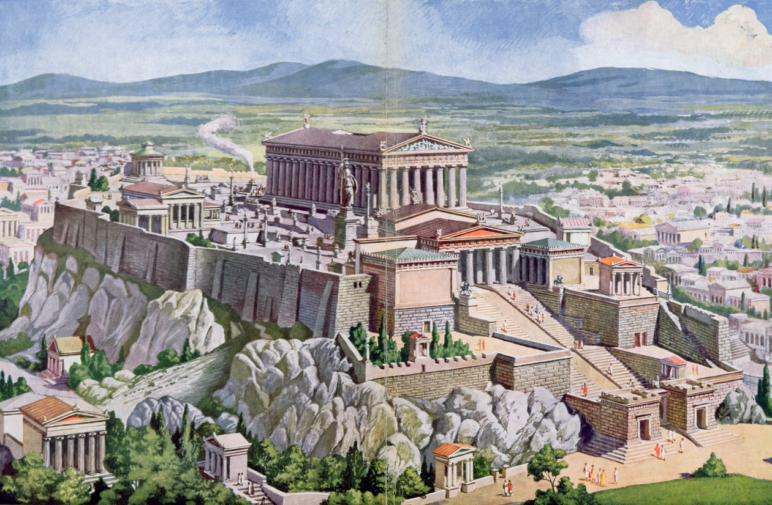
Staatsformen in der Antike & heute
„Demokratie in der Antike und heute
von: Malia & Elisa

Slide 2
Wie haben sich die Staatsformen in Rom und Athen im laufe der Geschichte verändert?

Slide 3
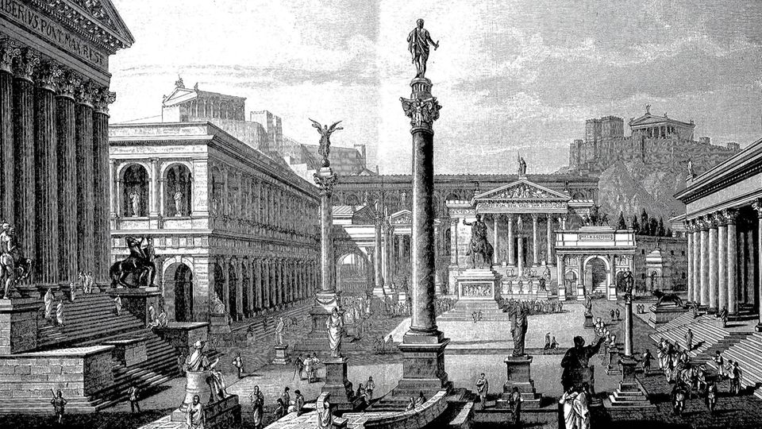
Themen
Republik:
Römische Republik
Diktatur:
Griechische Diktatur
Römische Diktatur
Monarchie:
Römisches Kaiserreich
Demokratie:
Demokratie in den griechischen Polies
heutige Demokratie
Vergleich

Slide 4
Vorstellungen der Staatsformen

Slide 5
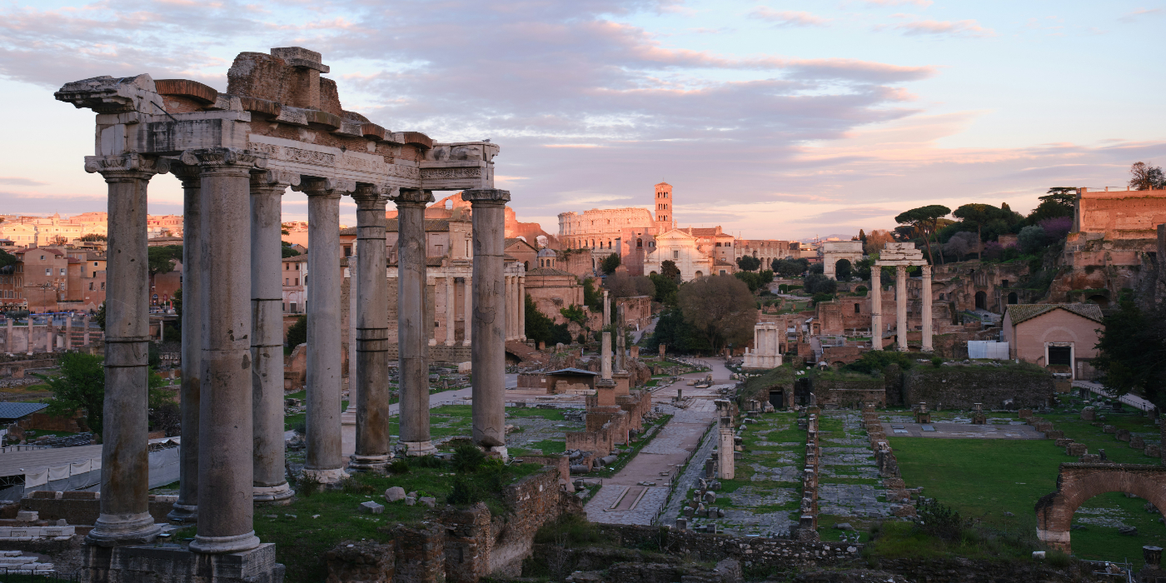
Die römische Republik
Herrscher:
Der Senat (einflussreiche Adelige), Konsuln (Beamte) und Volksversammlung
Rechte des Volkes:
Stimmrecht; Bürger dürfen in Volksversammlungen über wichtige Entscheidungen abstimmen
Gesetzgebung; Das Volk erlangte durch Volksbeschlüsse, Gesetze zu erlassen
Dauer:
Knapp 500 Jahre; von 509 v. Chr.. bis 27 v. Chr.
Ort:
Ursprünglich am Fluss Tiber bei Rom, bis schließlich fast über den gesamten Mittelmeerraum

Slide 6
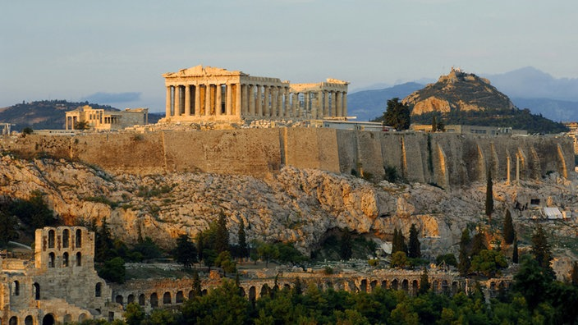
Die griechische Diktatur
Die Zeit der Tyrannis
Herrscher:
Familienherrschaft (Peisistratos), erst Vater, dann Söhne (Hippias und Hipparchos)
Rechte des Volkes:
Kein Mitbestimmungsrecht, bessere Bedingungen für Arme, völliger verlustust von Meinungsfreiheit und persönlicher Sicherheit
Dauer:
Ca.50 Jahre; Vater: ca. 34 Jahre (mit Unterbrechungen), Söhne: 17 Jahre
Ort:
Athen und Region Attika

Slide 7
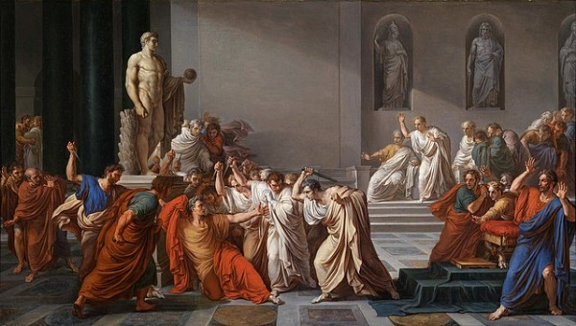
Die Römische Diktatur
Zur Bewältigung extremer Krisen
Herrscher:
Caesar (Größter Diktator), Sulla, Cincinnatus
Rechte des Volkes:
Volksversammlungen verloren ihre Macht, schutzlos dem Staat ausgesetzt
Dauer:
Etwa 460 Jahre; von 500 v. Chr. bis 44 v. Chr.
Ort:
Rom und Umgebung, sowie das ganze Reich

Slide 8
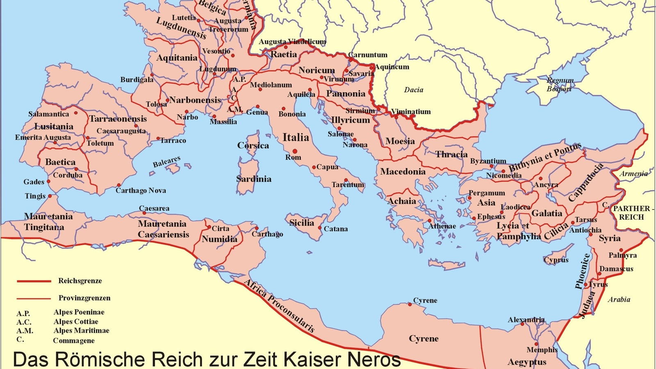
Römisches Kaiserreich
Herrscher/ Kaiser:
Augustus, Trajan, Hadrian, Markus Aurelius, Konstantin der Große, Nero, Caligula, Commodus, …
Rechte des Volkes:
Verlust der Mitbestimmung, starker Schutz vor Folter, freier Eintritt zu Massenunterhaltungen
Dauer:
503 Jahre; von 27 v. Chr. bis 476 n. Chr.
Ort:
Mittelmeerraum bis zu Teiles Asiens

Slide 9
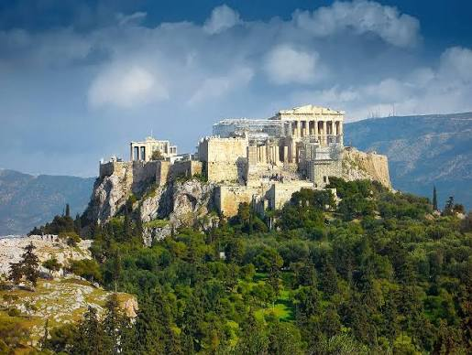
Demokratie in den griechischen Poleis
Herrscher:
Das Volk war „der Herrscher“, jeden Tag wurde jemand anderes per Los gewählt
In jeder Polis wurde ein Herrscher gewählt
Rechte des Volkes:
Nur freie, erwachsene Männer, die militärisch aktiv waren, konnte die vollen Rechte genießen
In jeder Poleis andere Rechte, da andere Herrscher
Dauer:
Knapp 180 Jahre, aber mit Unterbrechungen
Ort:
Athen, rund um das Mittelmeer und das Schwarze Meer

Slide 10
Vergleich der Staatsformen mit der heutigen Demokratie

Slide 11
Römische Republik / heutige Demokratie (Rom)

Slide 12
Die griechische Diktatur /
Heutige Demokratie (Athen)

Slide 13
Die römische Diktatur / heutige Demokratie (Rom)

Slide 14
Römisches Kaiserreich / heutige Demokratie (Rom)

Slide 15
Demokratie in den Poleis /
Heutige Demokratie (Athen)

Slide 16
Fazit (rom)
Im Laufe der Geschichte gab es viele Veränderungen der Staatsform in Rom bzw. Italien:
Zuerst war Rom eine Republik, veränderte sich schlagartig zur Diktatur und wurde dann (wieder und auch) zum Schluss zu einem Kaiserreich.
Das römische Reich erstreckte sich über fast den gesamten Mittelmeerraum bisin Asien. Das hat sich während der Zeit kaum geändert.

Slide 17
Fazit (Athen)
Auch in Athen bzw. Griechenland wechselten sich die Staatsformen ab;
Zuerst herrschte in Athen die Schreckensherrschaft des Peisistratos gefolgt von der seiner Söhne, doch schließlich hatte auch diese Zeit ein Ende und die Poleis haben sich zu einer Demokratie zusammengeschlossen.

